Slide 1
Презентация на тему Порог
Студентки РФ-11
Карапетян Анны

Slide 2
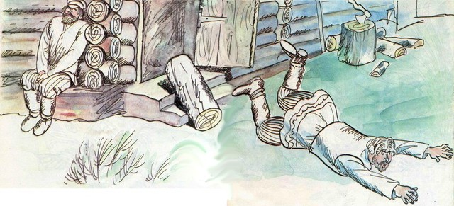
Порог — часть дома, в традиционных представлениях символическая граница между домом и внешним миром, «своим» и «чужим» пространством.

Slide 3
В повседневной жизни с Порогом, как с пограничным и потому опасным локусом, связывалось множество запретов: не разрешалось садиться или наступать на Порог, здороваться или разговаривать через него, передавать друг другу что-либо через Порог, особенно детей. По украинским приметам, нельзя есть на Пороге, иначе люди будут сплетничать; нельзя переливать через Порог воду после стирки или помои, иначе нападет куриная слепота; запрещалось мести хату от Порога, иначе заметешь в хату «злыдней» и ее станут обходить стороной сваты; нельзя выметать мусор через Порог, особенно беременной, иначе у нее будут трудные роды, а у ребенка — частые рвоты. Если рубить что-нибудь на Пороге или бить по нему, то тем самым пустишь в дом ведьму и жаб, а также отдашь себя во власть лихорадок, которые живут у Порога Нахождение на Пороге связывалось со смертью, ср. в подблюдной песне: «На пороге сижу, за порог гляжу».

Slide 4
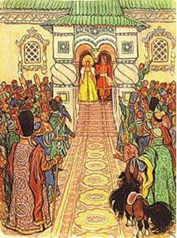
Порог как границу дома защищали с помощью оберегов. На Русском Севере в Порог нового дома еще на этапе строительства закладывали капельку ртути или высушенную змеиную шкурку, а также прибивали к Порогу подкову или обломок косы-горбуши. Гуцулы закапывали под Порог в Юрьев день кусок железа, чтобы у тех, кто его переступит, были здоровые ноги. Русские, построив после пожара новую баню, закапывали в землю под ее порогом задушенную черную курицу.

Slide 5
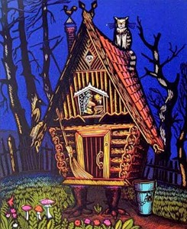
Отправляясь в церковь крестить ребенка, украинцы и западные славяне для защиты от сглаза клали на Порог или около него горячие уголья, нож, топор либо серп. На Полтавщине младенца передавали крестной матери через лежащий на Пороге дома топор. В Житомирском р-не крестные родители переступали через нож, положенный кверху острием на Пороге. В Курской губ. новорожденного мальчика передавали крестной через Порог, чтобы он стал «хранителем дома».

Slide 6
С Порогом были связаны многочисленные эпизоды семейных обрядов. На свадьбе молодая, входя после венчания в дом мужа, не должна касаться Порога, почему ее подчас и вносили на руках. Впрочем, кое-где в России невеста, наоборот, становилась на Порог или прыгала с него со словами: «Кышьте, овечки, волчок идет!» На Украине молодая наступала на Порог, утверждая этим свои права в новом доме.
До XIX в. на Украине сохранялся обычай закапывать под Порогом умерших некрещеными младенцев; это соответствовало осмыслению Порога как места, где обитают души умерших, и как границы между миром живых и миром мертвых. В Полтавской губ. мертворожденных детей закапывали под Порогом, веря, что священник окрестит его, когда переступит через Порог с крестом в руках.

Slide 7
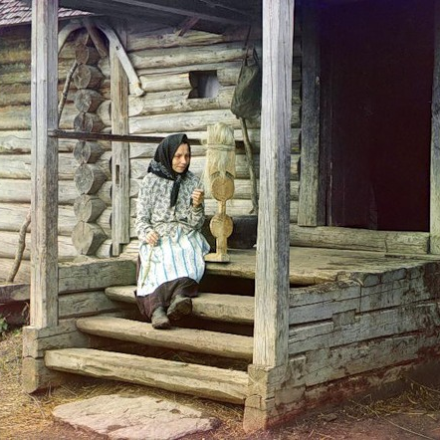
При выносе гроба из дома у всех славянских народов было принято трижды ударять им по Порогу, что символизировало прощание умершего с жилищем. Так поступали, чтобы покойник больше не возвращался домой (восточные и западные славяне) или чтобы в семье больше никто не умер (южные славяне). Впрочем, в некоторых местах, наоборот, не разрешалось задевать гробом за Порог и дверные проемы. В Заонежье верили, что если такое случится, то душа покойного останется в доме и ее нелегко будет выжить.

Slide 8
При трудных родах роженицу трижды переводили через Порог избы, что символизировало выход ребенка из материнской утробы. В Вятской губ. новорожденного клали сначала на шубу на стол, а после несли на Порог и говорили: «Как Порог лежит тихо, спокойно и смирно, так и мой ребенок, раба божья (имя), будь тихий, спокойный и здоровый» . В Заонежье женщина, возвращаясь домой после родов, переступала через младенца, положенного в избе вдоль Порога, со словами: «Как порог этот крепок, так и ты будешь крепок... Все уроки и призоры, останьтесь на Пороге, а с собой возьму здоровье».
В семейных обрядах и особенно в народной медицине с Порогом связывается идея преодоления тоски, привычки, от которой хотели избавиться, болезни и избавления от страдания. У украинцев Харьковской губ. ребенок-сирота в день похорон отца или матери должен был, сидя на Пороге, съесть кусок хлеба с солью, чтобы не тосковать по умершему и не испытывать страха. В Вологодской обл. от тоски спрыскивали больного водой через Порог, причем знахарка стояла снаружи, а больной — в избе. В Заонежье, чтобы отлучить ребенка от груди, мать кормила его в последний раз, сидя на Пороге или стоя, поставив ноги по обе стороны Порога.

Slide 9
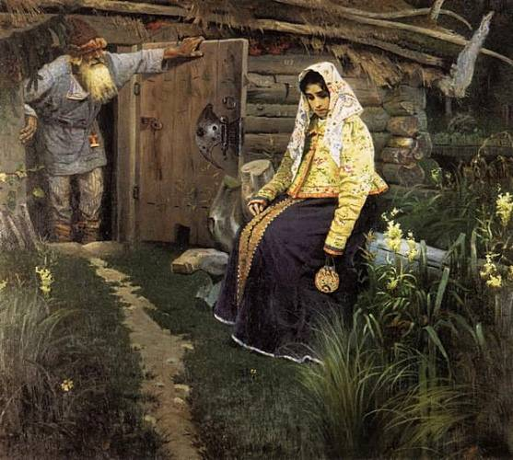
Порог был местом совершения множества лечебных процедур и ритуалов. У русских при боли в спине или пояснице человек ложился на Порог, а последний в семье ребенок — мальчик клал ему на спину веник и легонько рубил его топором, при чем происходил обрядовый диалог: «Что сечешь?» — «Утин (болезнь) секу». — «Секи горазже, чтоб век не было» . В Вятской губ. мать «загрызала грыжу» у ребенка, сидя на Пороге; знахарка меряла на Пороге ребенка, а потом рубила на Пороге его «рев, переполох». В Архангельской обл. на Порог лечили от испуга: больного ставили на Порог, знахарка обходила его, держа в руках нож и топор, затем вонзала их в Порог; при этом говорили: «Что сечешь?» — «Испуг секу, топором зарубаю, ножом засекаю, боль и испуг унимаю».

Slide 10
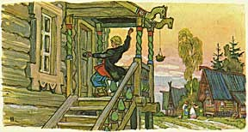
На Пороге символически уничтожали колдунов, ведьм и другую опасность. У мораван женщина, которая подверглась влиянию колдовства, вбивала топор в Порог, этим она выкалывала чародейнице глаза и колола ее тело. Гуцулы под Рождество обходили скот с хлебом, медом и ладаном, замыкали хлев и тогда вбивали в Порог топор, чтобы замкнуть волку пасть. Словаки вбивали топор в Порог во время грозы в качестве оберега.

Slide 11
Сидение и стояние на Пороге как действие, противоречащее повседневной практике, широко применялось в славянской магии, в том числе связанной с нечистой силой, и могло сопровождаться иными действиями, имеющими кощунственный характер. На Русском Севере девушки гадали, сидя или стоя на Пороге бани; выходя из бани, девушка левой ногой наступала на Порог, а правой на землю и произносила слова заговора-присушки; чтобы увидеть в бане черта, заходили в нее ночью и, ступив одной ногой за Порог, снимали с шеи крест и клали его под пяту. В Заонежье считалось, что на Пасху каждый может увидеть домового и поговорить с ним: для этого следовало не пойти на заутреню, а сесть на Порог и зажечь свечу, принесенную с заутрени в Великий четверг. В Полесье хозяйка в Страстной четверг пряла особую нить до восхода солнца на Пороге, иногда раздетая донага.

Slide 12
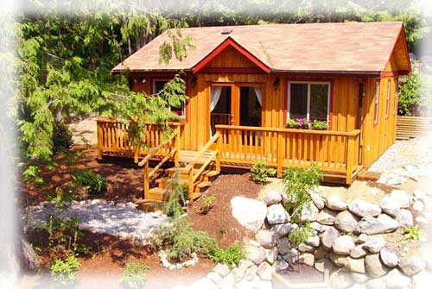
Конец

